Slide 1
FINANSIEL RAPPORTERING
- Teori og regulering, 7. udgave 2022
Kapitel 7
Begrebsrammens opbygning og indhold

Slide 2
Indlæringsmål til kapitel 7
Når du har læst dette kapitel, skal du kunne redegøre for:
Begrebsrammens regnskabsteoretiske forankring, formål og generelle struktur.
Konvergensprojektets valg af brugere og informationsbehov som målsætning for begrebsrammen, regnskabsstandarder og regnskabspraksis.
De kvalitative egenskaber, som den finansielle information bør besidde for at skabe størst nytteværdi ifølge konvergensprojektet.
De elementer, årsregnskabet er sammensat af, og hvordan de defineres.
Begrebsrammens indregningskriterier og måleattributter (målegrundlag) som rettesnor for regnskabsstandarder og regnskabspraksis.
De særlige rapporteringsproblemer, der kendetegner videnstunge virksomheder, som baggrund for “colorized accounting”.

Slide 3
Begrebsrammen
Notes:
A

Slide 4
Niveau 1 - Brugernes informationsbehov
Husk det retvisende billede!
Finansiel information
Ikke-finansiel information
Formålet med årsrapporten: Tilfredsstille brugernes informationsbehov
Udviklet fra tidligere at være primær kreditorbeskyttelse
Hver virksomhed bør identificere sine brugere
Hver gruppe har forskellige behov der skal tilfredsstilles
Notes:
A

Slide 5
Niveau 1 - Brugernes informationsbehov
Prognoseopgaven
Årsrapporten skal give brugerne mulighed for at lave prognoser af fremtidige nettopengestrømme
Kontrolopgaven
Forskellige interessegrupper vil påse, at virksomheden overholder forskellige krav
Kreditorer kan kontrollere soliditet
Aktionærer kan kontrollere egenkapitalen (investeringen)
Fordelingsopgave
Fordeling af overskud mellem
Udbytte til investorerne
Vederlag til bestyrelsen
Vederlag til direktion og ansatte
Notes:
A

Slide 6
Niveau 2 - Kvalitetskrav
Opstillet for at opfylde brugernes informationsbehov
Årsrapportens informationer
Er medtaget for at tilfredsstille brugerne
”Cut the crap”
Undgå ”information overload”
Pålidelige i forhold til brugernes forventninger
Påvirker årsrapportens troværdighed
Notes:
A

Slide 7
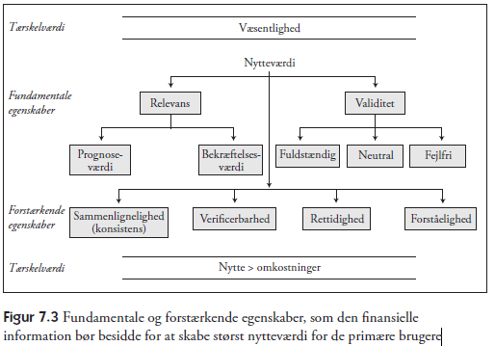
Niveau 2 - Kvalitetskrav
Væsentlighed & Nytteværdi
Relevans
Prognoseværdi
Bekræftelsesværdi
Validitet
Fuldstændig
Neutral
Fejlfri
Notes:
A

Slide 8
Niveau 2 - Kvalitetskrav
Supplerende egenskaber
Sammenligneligheder (konsistens)
Verificerbarhed
Rettidighed
Forståelighed
Nytte >< Omkostninger (Cost-benefit)
Notes:
A

Slide 9
Niveau 3 - Definition af elementer
Sikrer en formel overordnet struktur
Øger sammenlignelighed mellem virksomheder og brancher
Aktiver
Forpligtigelser
Egenkapital
Indtægter
Omkostninger
Notes:
A

Slide 10
Niveau 4 - Indregning og måling
Valg af indregningskriterier for hver regnskabspost
Hvad er mest retvisende?
Kun indregne, hvis tilladt
Sandsynlighed - dvs. ”more likely than not”
(gennemgås for hver regnskabspost i kapitel 8-11)
Notes:
A

Slide 11
Niveau 5 - Klassifikation
Opstilling efter Årsregnskabslovens skemakrav (bilag 2)
Hver ting for sig
Ikke ”blande pærer og bananer sammen” af hensyn til klarheden
Aggregering
Kompromis mellem detaljegrad og overblik
Notes:
A

Slide 12
Begrebsrammen
Notes:
A

